Slide 1
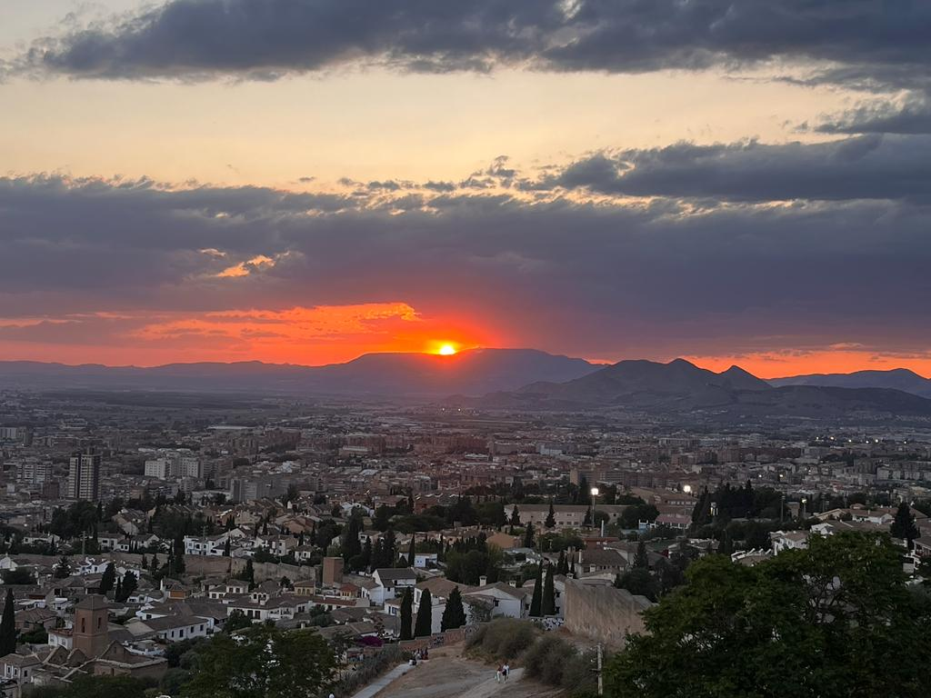

Slide 2
Czym jest Erasmus+?
„Erasmus+ to unijny program wspierający kształcenie, szkolenie, młodzież i sport w Europie”
„Erasmus+ is an EU programme supporting education, training, youth and sport in Europe”

Slide 3
Jak uczestniczyć w Erasmus+?
Uczestnik jest wybierany na podstawie jego osiągnięć w szkole
A participant is chosen on the basis of his achievements at school
UCZESTNICY PIERWSZEJ WYMIANY/ PARTICIPANTS OF THE FIRST XCHANGE
5BIp
5BMP
5AMP
Mateusz Mazur Szymon Kondel
Mariusz Jacek
Rafał Duszkiewicz
Seweryn Kużdżał
Rafał Brzoza
Gabriel Śledziona
Jakub Paź
Artur Pietras
Jakub Kilian
Michał Sadowski

Slide 5
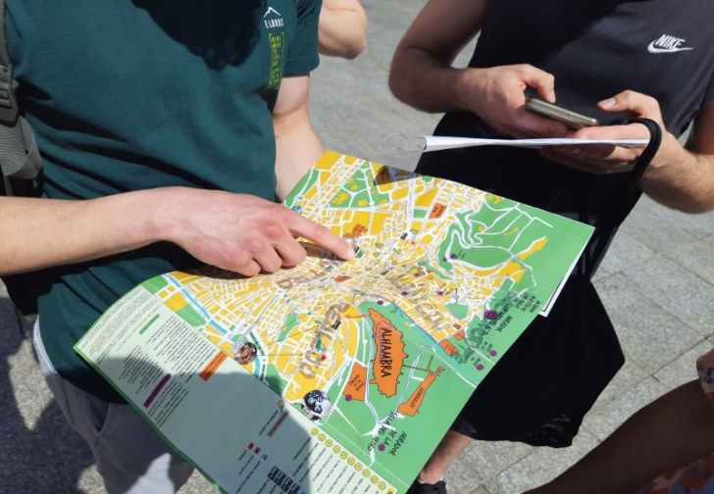
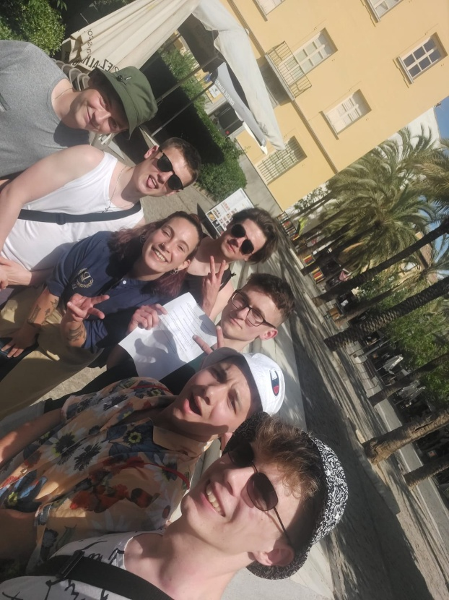
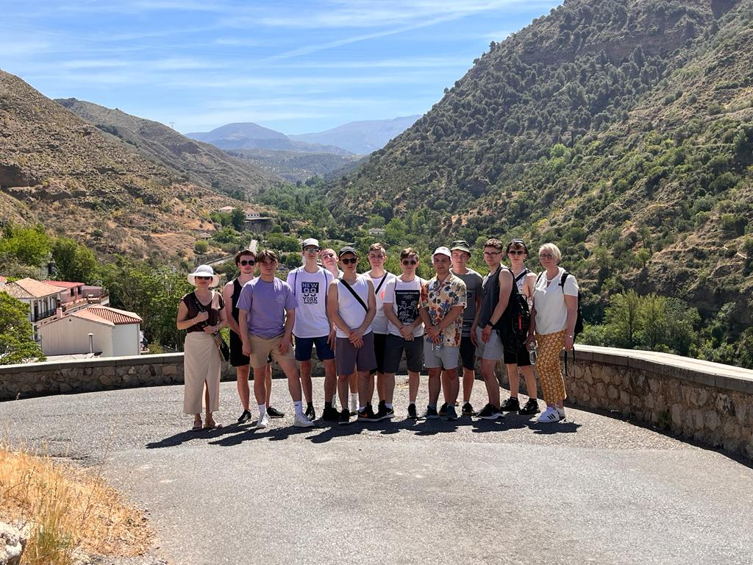
Dotarliśmy do Ave Maria Casa Madre późnym wieczorem, więc zwiedzanie Hiszpanii zaczęliśmy następnego dnia. W tym dniu poznaliśmy szkołę, odwiedziliśmy Abadia del Sacromonte, a także integrowaliśmy się rywalizując w grze terenowej.
We arrived at Ave Maria Casa Madre school late at night so we didn’t start exploring Spain until the next day. We got to know the school, visited Abadia del Sacromonte, and also integrated by competing in the field game.

Slide 7
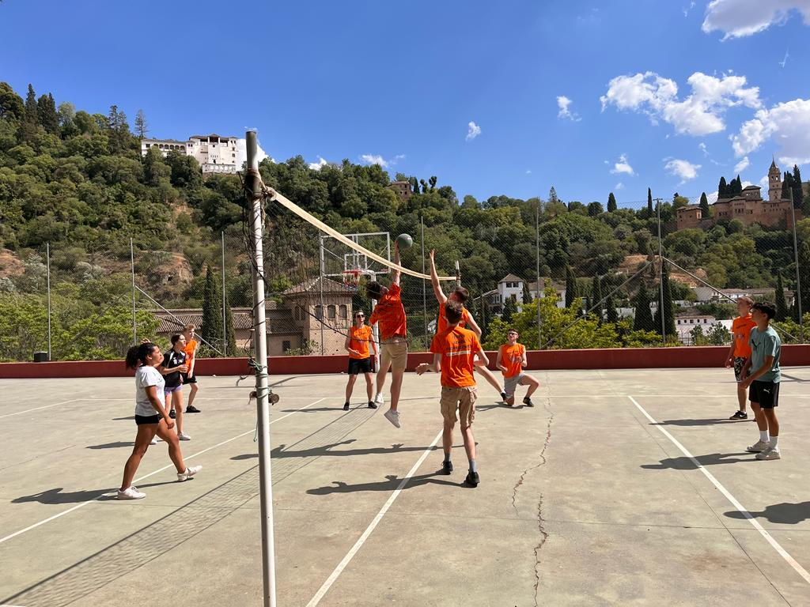
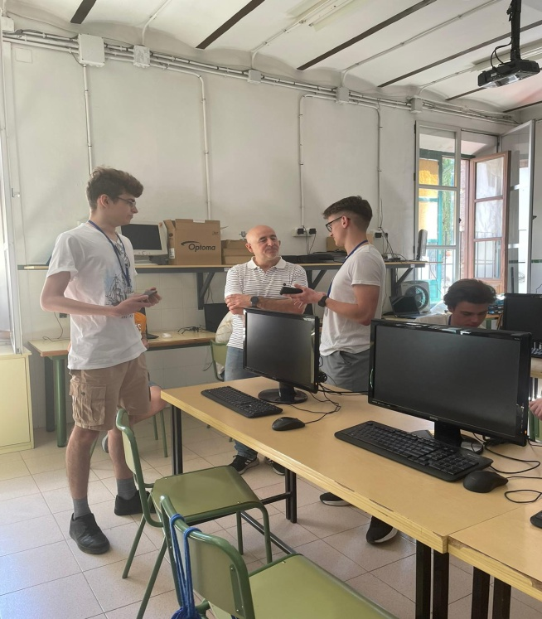
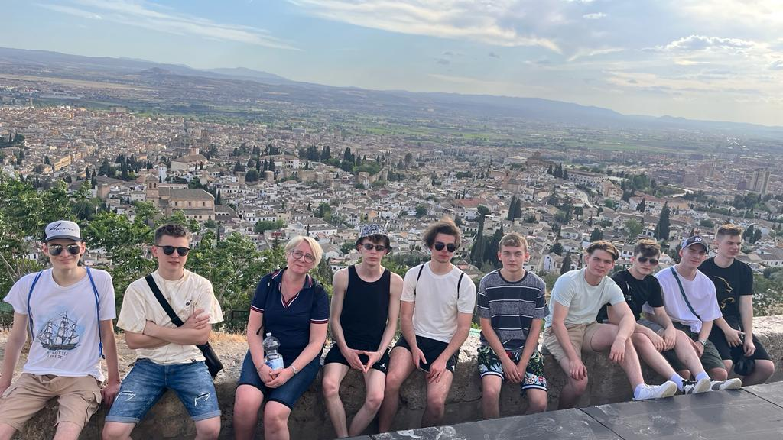
Następny dzień przyniósł wiele wrażeń, ponieważ po uczestnictwie w lekcji informatyki, zagraliśmy mecz siatkówki z lokalnymi uczniami.
The next day brought a lot of excitement because after attending the computer science class, we played a volleyball game with the local students.

Slide 9
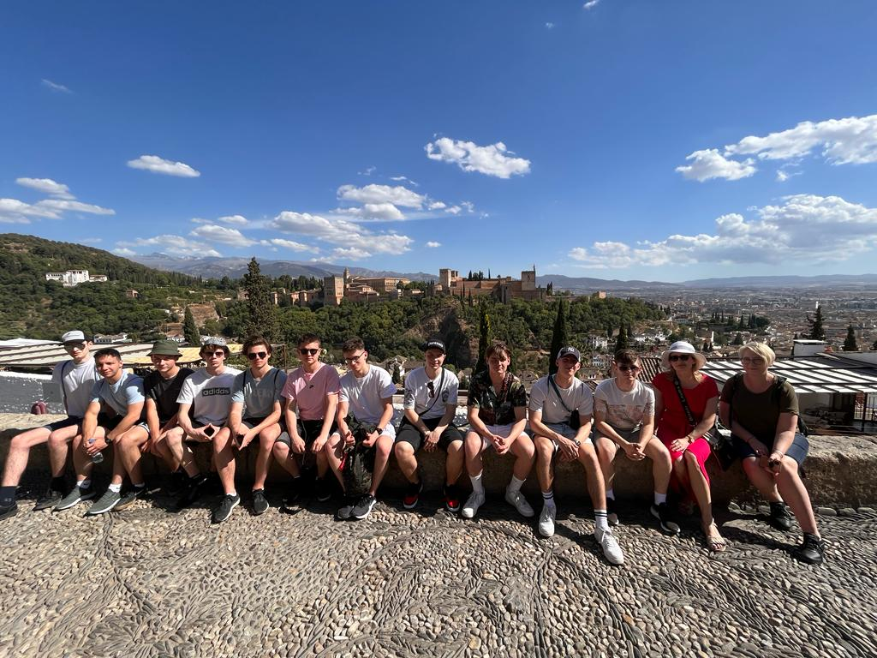
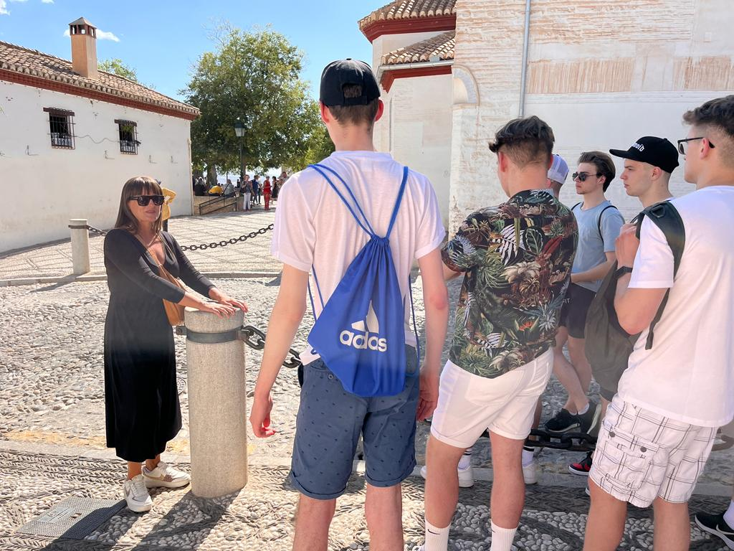
Zwiedzaliśmy piękną dzielnicę Albacin razem z panią Anną Łuszcz, która opowiadała o tutejszej historii i kulturze.
We visited the beautiful Albaicin district together with Ms Anna Łuszcz, who talked about the local history and culture.

Slide 11
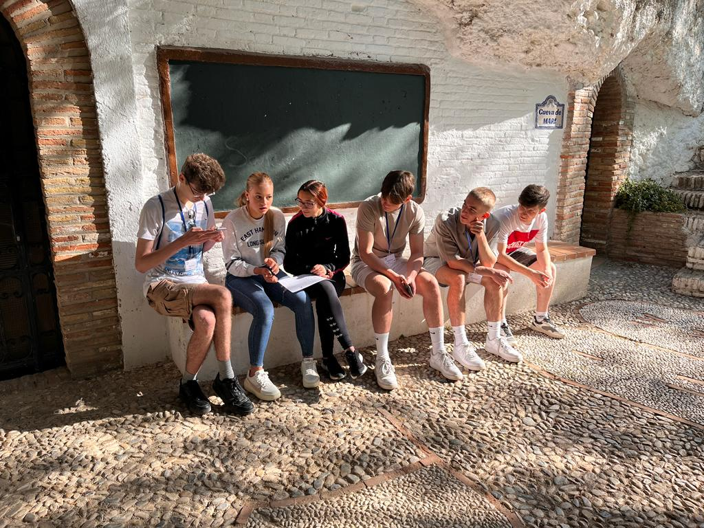
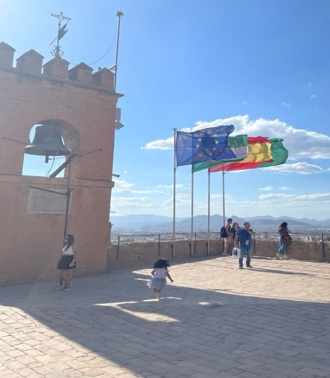
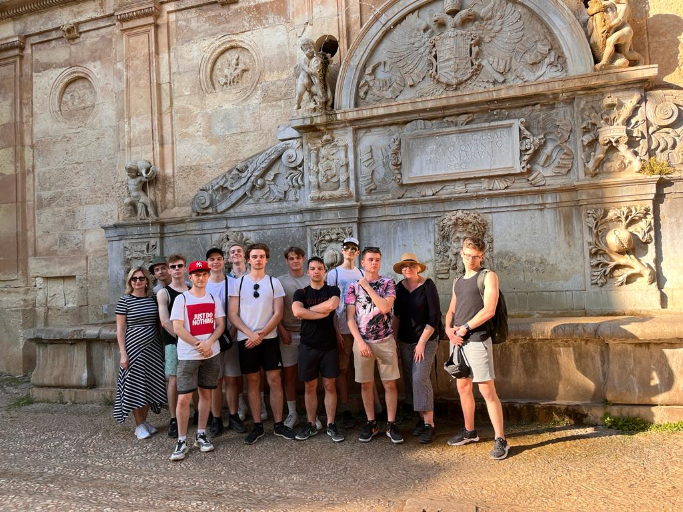
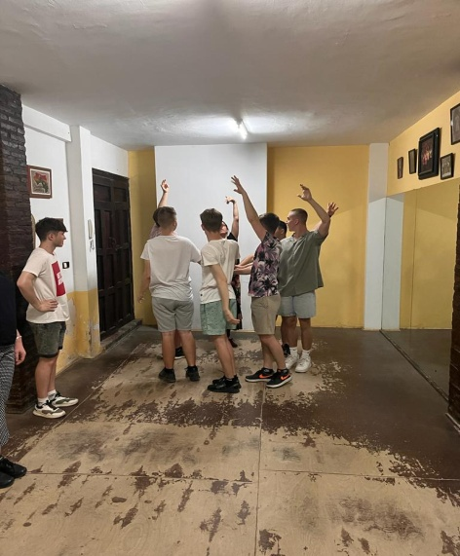
Zdobywaliśmy wiedzę o ekologii wraz z hiszpańskimi uczniami. Później uczestniczyliśmy w warsztatach flamenco oraz zwiedzaliśmy zapierającą dech w piersiach Alhambre.
We learned about ecology with the Spanish students. Later we participated in flamenco classes and visited the breathtaking Alhambre.

Slide 13
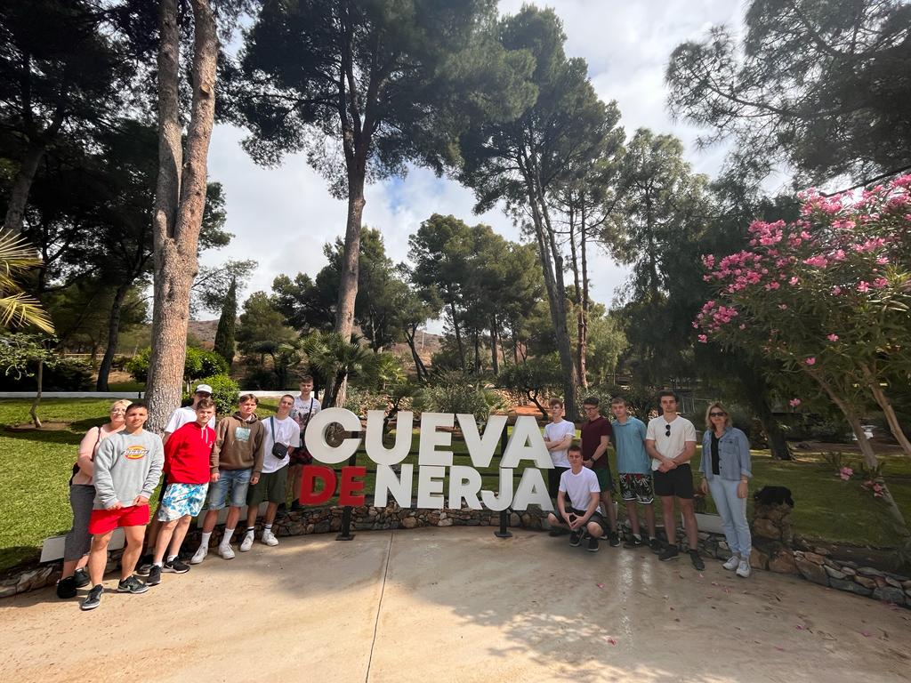
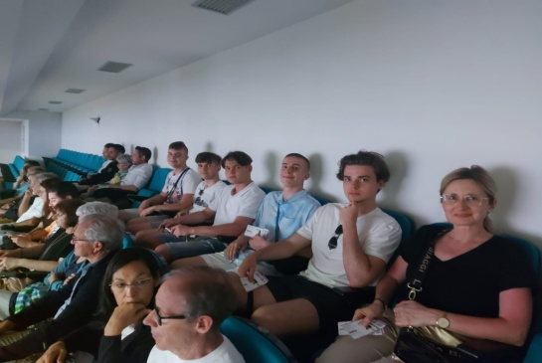
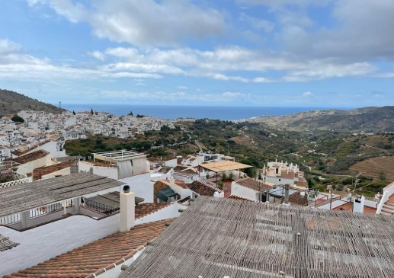
W ostatni dzień pojechaliśmy na wycieczkę do Nerja, gdzie zwiedzaliśmy słynne jaskinie oraz malowniczą wioskę Frigiliana. Następnie plażowaliśmy na wybrzeżu Costa del Sol. Na zakończenie dnia obejrzeliśmy emocjonujący teatr tańca flamenco z widokiem na Alhambre.
On the last day we went on a trip to Nerja, where we visited the famous caves and a picturesque village Frigiliana. Next, we sunbathed on the Costa del Sol seaside. In the evening we went to see an exciting flamenco show in the theatre with the view on the Alhambre.

Slide 14
